Slide 1
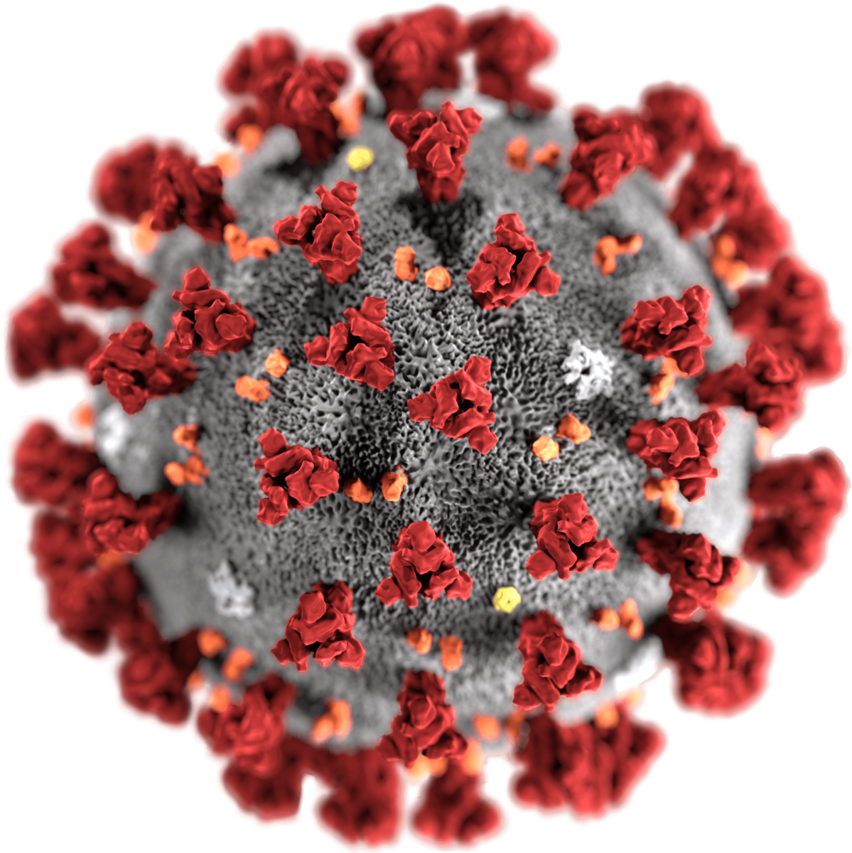
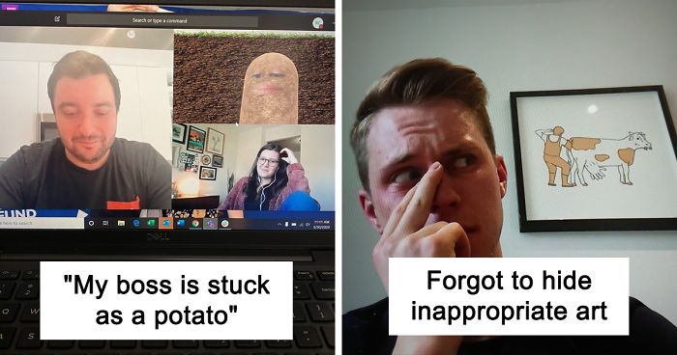
Koronatiltakene: Medisinstudenters opplevelse av en heldigital undervisningshverdag
Hvordan opplevde medisinstudenter ved UiB overgangen fra fysisk til digital undervisning?
Hvordan påvirket heldigital undervisning studentenes opplevelse av motivasjon og eget læringsutbytte?
Hva kunne vært gjort annerledes?
Henriette K Helland University of Bergen
Henriette.k.helland@student.uib.no
Digital undervisning av praktiske ferdigheter møtte stor misnøye fra studentene. 62% var uenige med at heldigital undervisning av praktiske ferdigheter ga tilsvarende læringsutbytte som fysisk undervisning.
Vedrørende læringsutbytte mente kun 23% av studentene at de hadde hatt samme læringsutbytte ved digital undervisning som ved fysisk undervisning.
Fra fakultetet og forelesere ønsket studentene seg økt teknisk kompetanse, økt forutsigbarhet i timeplanen, og økt grad av pauser mellom forelesningstimene.
Introduksjon og mål for oppgaven:
12. mars 2020 stengte alle norske universiteter ned på ubestemt tid, som en del av den nasjonale responsen mot covid-19.
For Norges studenter, inkludert medisinstudentene ved UiB, betydde dette tap av leseplasser, viktige sosiale arenaer, og store endringer i både teoretiske og praktiske undervisningsmetoder.
Målet med oppgaven var å undersøke nettopp hvordan denne overgangen til heldigital undervisning påvirket studiehverdagen til medisinstudenter ved UiB. Nøkkelord var særlig motivasjon, forskjeller i læringsutbytte og opplevelse av tapt kunnskap. Vi ønsket å få studentenes perspektiv rundt positive og negative sider ved digital undervisning, og hvordan en slik type undervisning kan forbedres.
Metode
Et nettbasert spørreskjema ble sendt ut til alle 966 medisinstudenter ved UiB. Spørreskjemaet inneholdt spørsmål om undervisningskvalitet, studentenes egen opplevelse av læring, eksamen, og digital undervisning i sin helhet.
Resultater:
Responsraten var på 24% av medisinstudentene ved UiB. Respons varierte mellom ulike kull
Undervisningsmetodenes kvalitet ble vurdert etter teknisk, pedagogisk og faglig kvalitet. Direktesendte videoer skåret høyest på pedagogisk kvalitet, forhåndsinnspilte videoer høyest på teknisk og faglig kvalitet, mens powerpoint med lyd skåret lavest på alle punkter.
Studentenes motivasjon var redusert i tidsrommet for undersøkelsen. Kun 35% av studentene oppga å ha vært motivert for læring i perioden.
Positive sider ved digital undervisning var særlig følelsen av økt fleksibilitet og effektivitet i hverdagen.
Negative sider ved digital undervisning var særlig redusert mulighet for sosialisering, mindre struktur i hverdagen og stadige endringer i timeplanen.
Studentene savnet generelt høyere teknisk kompetanse fra foreleserne under heldigital undervisning
Diskusjon:
Andre studier har funnet flere potensiell fordeler med heldigital undervisning. Økt effektivitet i læringen gir økt fritid, familietid og bedre søvnkvalitet, og digital undervisning i sin helhet har potensiell mulighet for å øke læringsutbyttet hos studentene
Våre studenter rapporterte allikevel om et opplevd redusert læringsutbytte, blant annet som følge av redusert motivasjon. Redusert motivasjon kan ha hatt flere årsaker:
Manglende info fra universitetet
Upassende omgivelser for læring – Tap av lesesal og andre passende studiesteder kombinert med bosted i kollektiv eller lignende
Generell uforutsigbarhet i studiesituasjonen
Reduserte tekniske ferdigheter hos foreleserne
Misnøye med undervisning i praktiske ferdigheter
Digital undervisning har potensiale til å være et godt og viktig verktøy for undervisning av medisinstudenter i fremtiden. For å sikre tilstrekkelig læringsutbytte bør det tilrettelegges for et godt læringsmiljø, tilfredsstillende teknisk kompetanse hos undervisere bør sikres, og praktisk undervisning på nett bør forbedres.

